Slide 1
Ein neues, zusätzliches Angebot des
DEUTSCHEN SKATVERBANDES
in Zusammenarbeit mit euroskat.com

Slide 2
Die Online Bundesliga ist ein neues, zusätzliches Angebot an die Vereine und Mitglieder des DSkV und an alle Skatspieler, die Mitglied werden wollen
Die Online Bundesliga wird organisiert vom Präsidium des DSkV. Die Organisation liegt in den Händen unseres 2. Spielleiters Jörg Dannemann.
Weitere Infos folgen auf https://dskv.de/
Durchführung in Kooperation mit Euroskat.com
Deutscher Skatverband e. V.

Slide 3
TEILNAHME
Jeder Verein kann beliebig viele Mannschaften melden und jedes Mitglied dieses Vereins ist spielberechtigt. Jede Mannschaft besteht aus 4 Spielern.
Du bist noch kein Mitglied in einem Verein oder dein Verein gehört noch nicht dem DSkV an? Wir helfen Dir gerne. Schreib uns bitte ein Email an mitglied@dskv.de oder kontaktiere Nicole Habeck in unserer Geschäftsstelle unter 03447 892909. Wir freuen uns auf Dich.
Deutscher Skatverband e. V.

Slide 4
WANN GEHT ES LOS?
Die Liga erstreckt sich über 4 Spieltage, die wochentags ab 19 Uhr stattfinden.
An jedem Spieltag werden 2 Serien a 36 Spiele an Dreiertischen gespielt. Nach spätestens 2,5 Stunden, also gegen 21:30 Uhr sollte der Spieltag abgeschlossen sein.
Die erste Saison wird im Juli und August 2021 gespielt. Die zweite Saison ist dann für Oktober und November 2021 geplant.
In jeder Saison gibt es 1 Meister und Aufsteiger sowie 3 Absteiger aus jeder Staffel.
Deutscher Skatverband e. V.

Slide 5
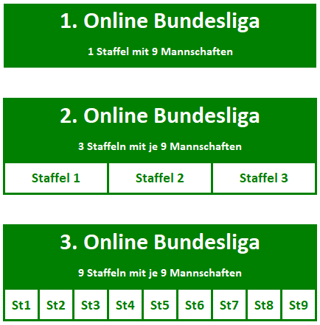
LIGA STRUKTUR
Jede Staffel besteht aus 9 Mannschaften
Jede Mannschaft besteht aus 4 Spielern
Je Staffel 1 Meister und Aufsteiger sowie 3 Absteiger
Staffeleinteilung wird bestimmt durch Einteilungsturnier am 26. Juni
Deutscher Skatverband e. V.
Weitere Staffeln und/oder Ebenen analog

Slide 6
WO WIRD GESPIELT
Die Online Bundesliga wird in Kooperation mit euroskat.com durchgeführt
Für die Online Bundesliga wird es auf Euroskat einen eigenen Clubraum für jede Staffel geben
Die Betreuung durch den DSkV erfolgt durch Staffelleiter, während am Spieleabend ein Admin von Euroskat für die Durchführung verantwortlich ist
Alle teilnehmenden Spieler benötigen ein Turnierspieler Konto mit ausreichend Deckung zum Zahlen von Abreizgeldern
Deutscher Skatverband e. V.

Slide 7
KOSTEN und GEWINNE
Startgeld je nach Ebene gestaffelt
1. OBL 40,- € je Mannschaft pro Saison
2. OBL 20,- € je Mannschaft pro Saison
Ab 3. OBL 10,- € je Mannschaft pro Saison
Verlustspielgeld durchgehend 1,- €
Preise für die ersten 3 Mannschaften je Staffel – das komplette Startgeld wird ausgespielt
Deutscher Skatverband e. V.

Slide 8
TERMINE
Weitere Infos von:
Joerg.dannemann@dskv.de
Anmeldeschluss: 13. Juni 2021
Anmeldungen bald online auf https://dskv.de/
Einteilungsturnier: Samstag, 26. Juni ab 14 Uhr
Spieltag: Donnerstag, 8. Juli ab 19 Uhr
Spieltag: Dienstag, 20. Juli ab 19 Uhr
Spieltag: Mittwoch, 04. August ab 19 Uhr
Spieltag: Montag, 16. August ab 19 Uhr
Deutscher Skatverband e. V.
Der Deutsche Skatverband e.V. behält sich etwaige Änderungen vor. Die Ausschreibungen und Richtlinien folgen auf https://dskv.de/

Slide 9
NEU BEI UNS?
Du bist noch nicht Mitglied in einem Verein oder dein Verein gehört noch nicht dem DSkV an? Wir helfen Dir gerne. Schreib uns bitte ein Email an mitglied@dskv.de oder kontaktiere Nicole Habeck in unserer Geschäftsstelle unter 03447 892909. Wir freuen uns auf Dich.
Deutscher Skatverband e. V.

